Slide 1
Intelligence artificielle et paix
Journée scientifique
de l’Université Catholique du Congo
Mercredi 27 mars 2024

Slide 2
9h15 : Ouverture de la journée scientifique
Prière
Mot de M. Emmanuel Vaslin et Me Prosper Ntetika, modérateurs
Mot de bienvenue de l’UCC
Mot de la Nonciature
Journée scientifique de l’Université Catholique du Congo - 27 mars 2024

Slide 3
9h30 : communications et échanges
Prof. Sr. Odette Sangupamba – Université Catholique du Congo - L’intelligence artificielle et la paix
Général Benoît Chavanat – Forces Armées Françaises - Les défis de l’I.A. dans le contexte du maintien de la paix
Abbé Maurice Kanda - Université Catholique du Congo - Les jeunes en RDC et les nouvelles technologies
Prof. Bruno Devauchelle - Université de Poitiers - Éducation et I.A., éducation à l’I.A.
Prof. Adjayi Kodjo Ndukuma - Université Catholique du Congo - Les défis de l’I.A. pour le droit congolais
Prof. Etienne de Rocquigny – Mathématicien, Entrepreneur et conseiller de dirigeants, Professeur HDR - I.A., humanisme et doctrine catholique

Slide 4
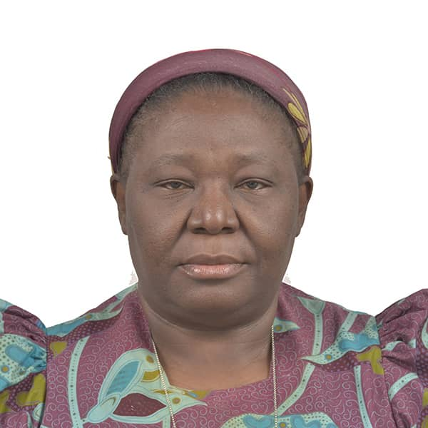
Prof. Sr. Odette Sangupamba – Université Catholique du Congo L’intelligence artificielle et la paix
Journée scientifique de l’Université Catholique du Congo - 27 mars 2024

Slide 5
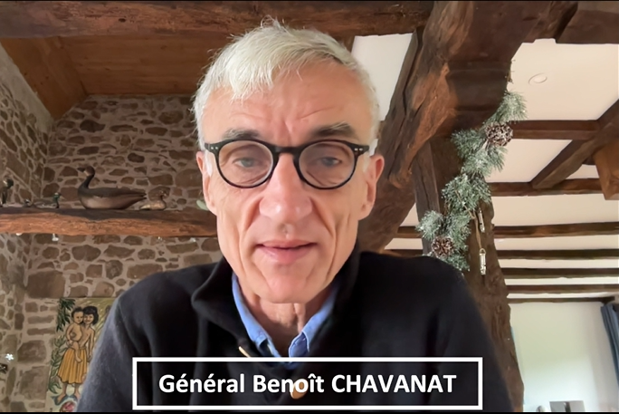
Général Benoît Chavanat,
Forces Armées Françaises Les défis de l’I.A. dans le contexte du maintien de la paix
Journée scientifique de l’Université Catholique du Congo - 27 mars 2024

Slide 6
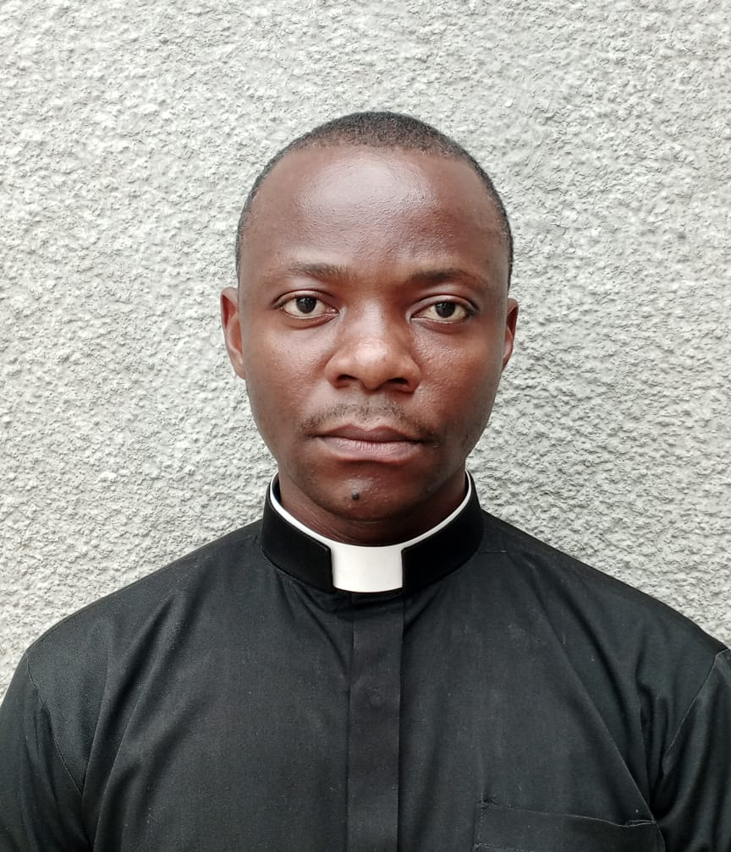
Abbé Maurice Kanda,
Université Catholique du Congo
Les jeunes en RDC et les nouvelles technologies
Journée scientifique de l’Université Catholique du Congo - 27 mars 2024

Slide 7
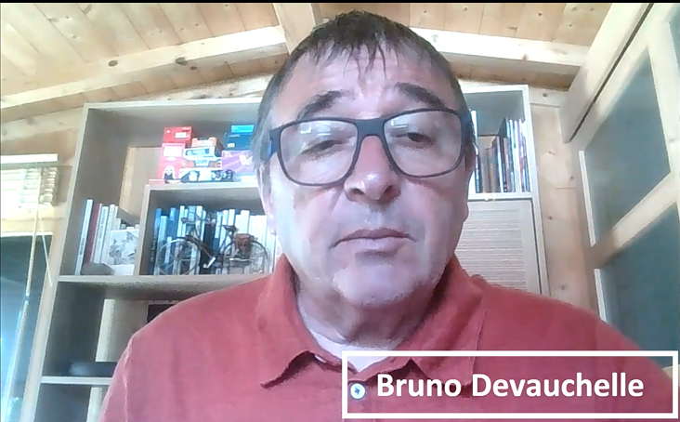
Bruno Devauchelle,
Enseignant chercheur, spécialiste des technologies du numérique pour l’éducation
Éducation et I.A., éducation à l’I.A.
Journée scientifique de l’Université Catholique du Congo - 27 mars 2024

Slide 8
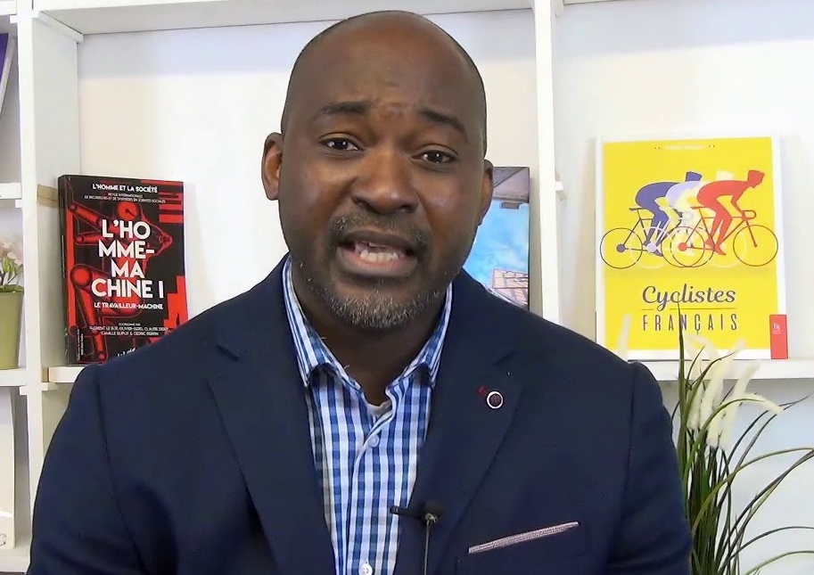
Prof. Adjayi Kodjo Ndukuma –
Université Catholique du Congo
Les défis de l’I.A. pour le droit congolais
Journée scientifique de l’Université Catholique du Congo - 27 mars 2024

Slide 9
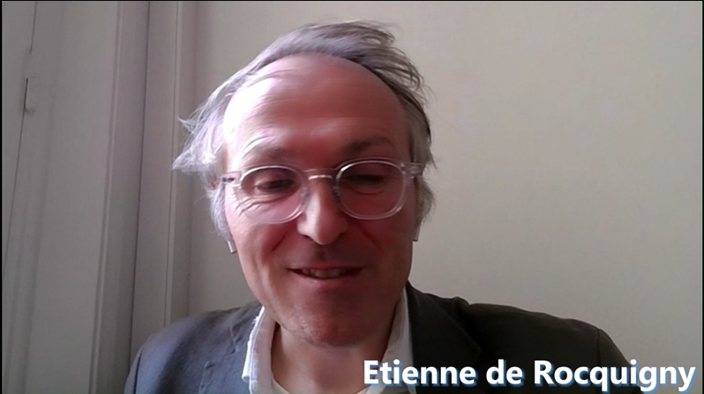
Etienne de Rocquigny,
Mathématicien, Entrepreneur et conseiller de dirigeants, Professeur HDR
I.A., humanisme et doctrine catholique
Journée scientifique de l’Université Catholique du Congo - 27 mars 2024

